Slide 1


3er. Summit Internacional de GLP
Agremgas
GLP en la Transición Energética
Junio 2024

Slide 2
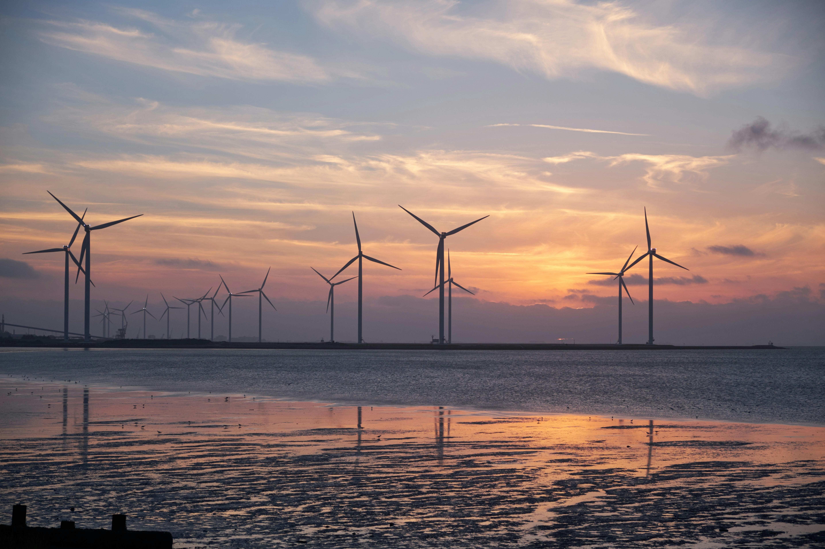
¿Qué es la transición energética?

Slide 3

Contexto geográfico
transición
ENERGÉTICA
Nivel de desarrollo

Slide 4
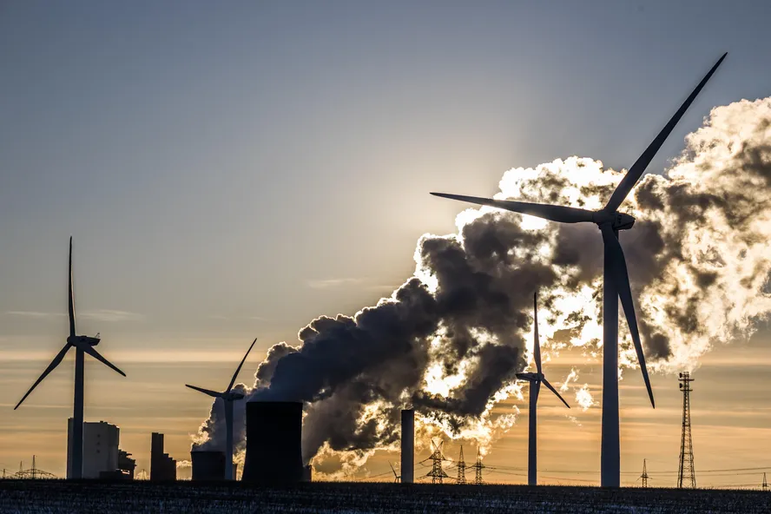
Retórica actual:
Camino hacia un suministro de energía generado exclusivamente a partir de fuentes renovables como la energía solar y/o eólica.

Slide 5
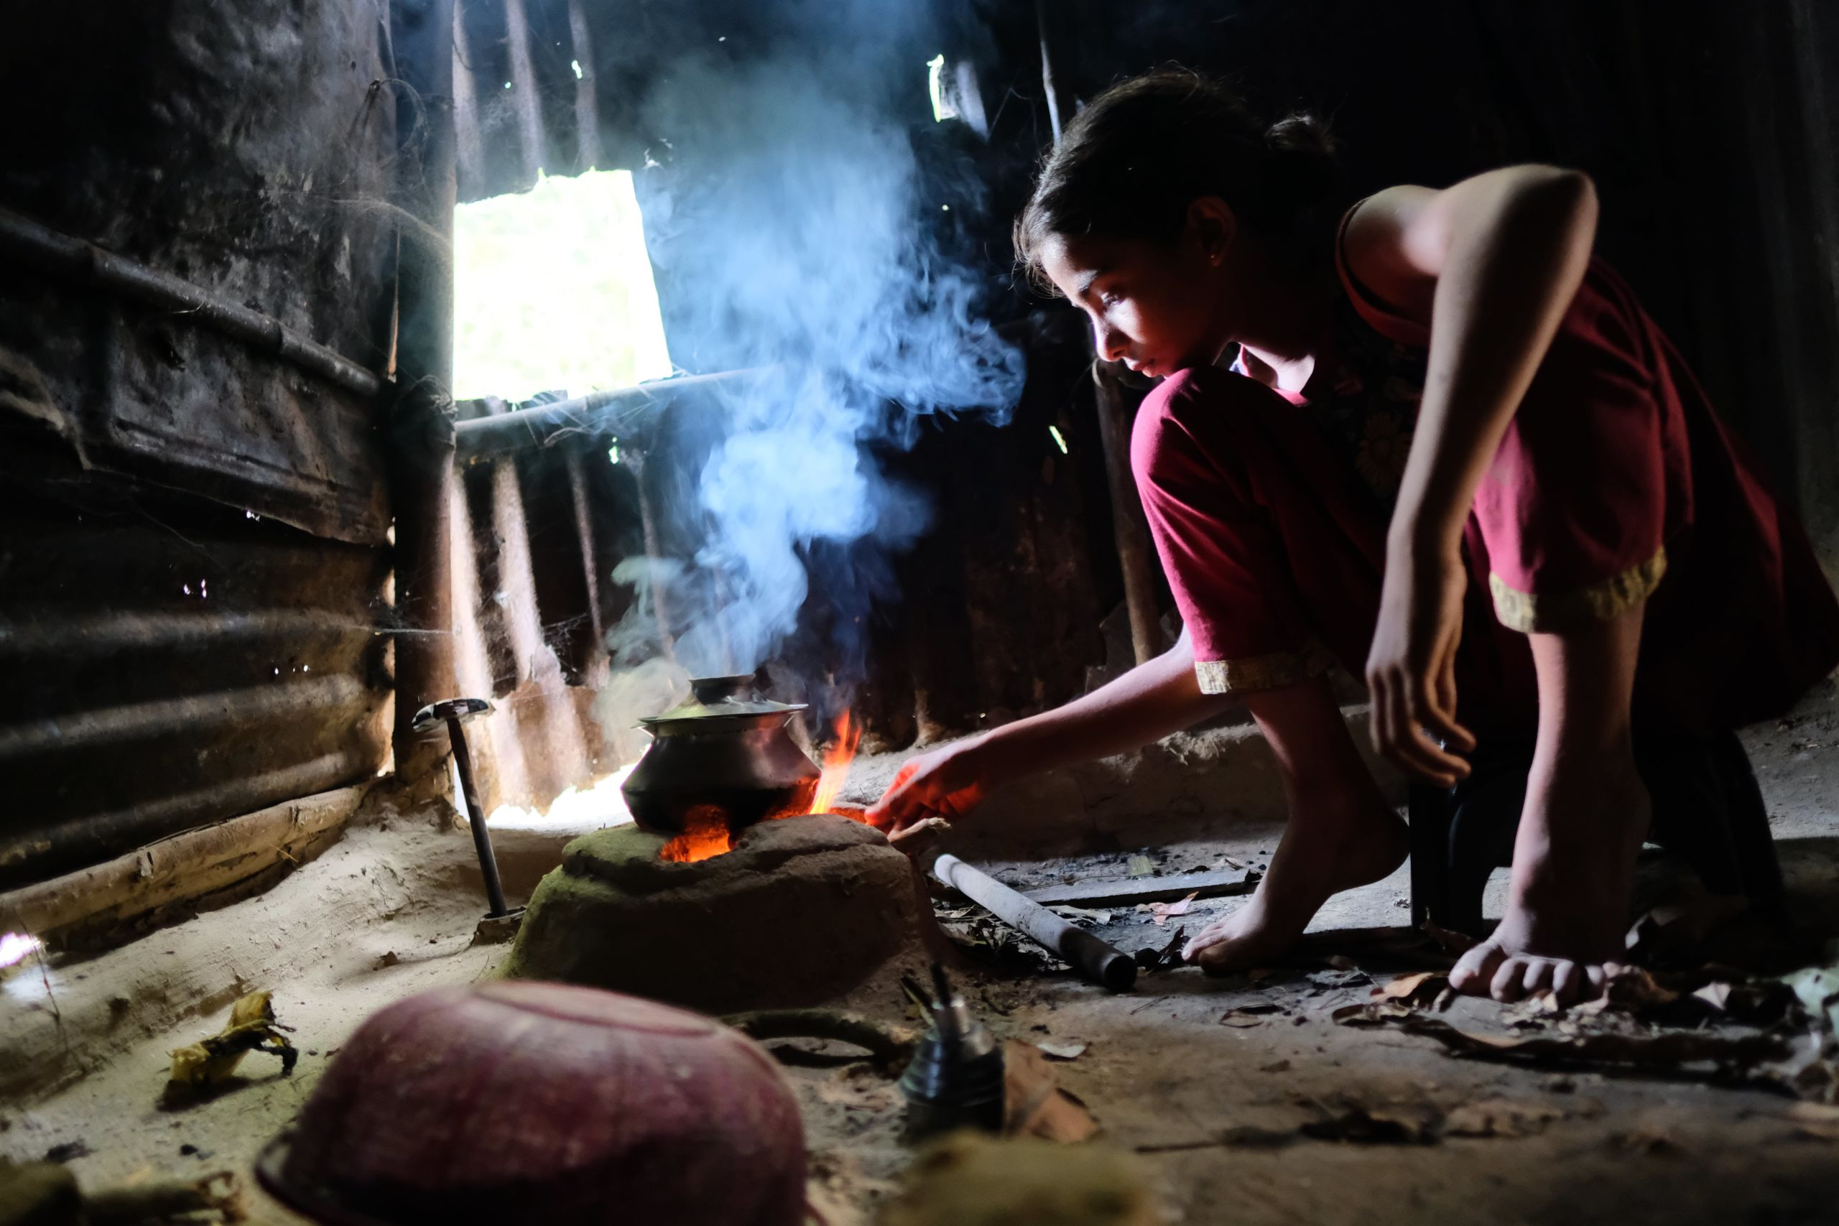
transición
ENERGÉTICA
Sin embargo, alrededor de 2,4 mil millones de personas cocinan de forma poco adecuada, usando cocinas rudimentarias y combustibles contaminantes como querosene, carbón y biomasa (leña, esterco animal y residuos agrícolas).

Slide 6
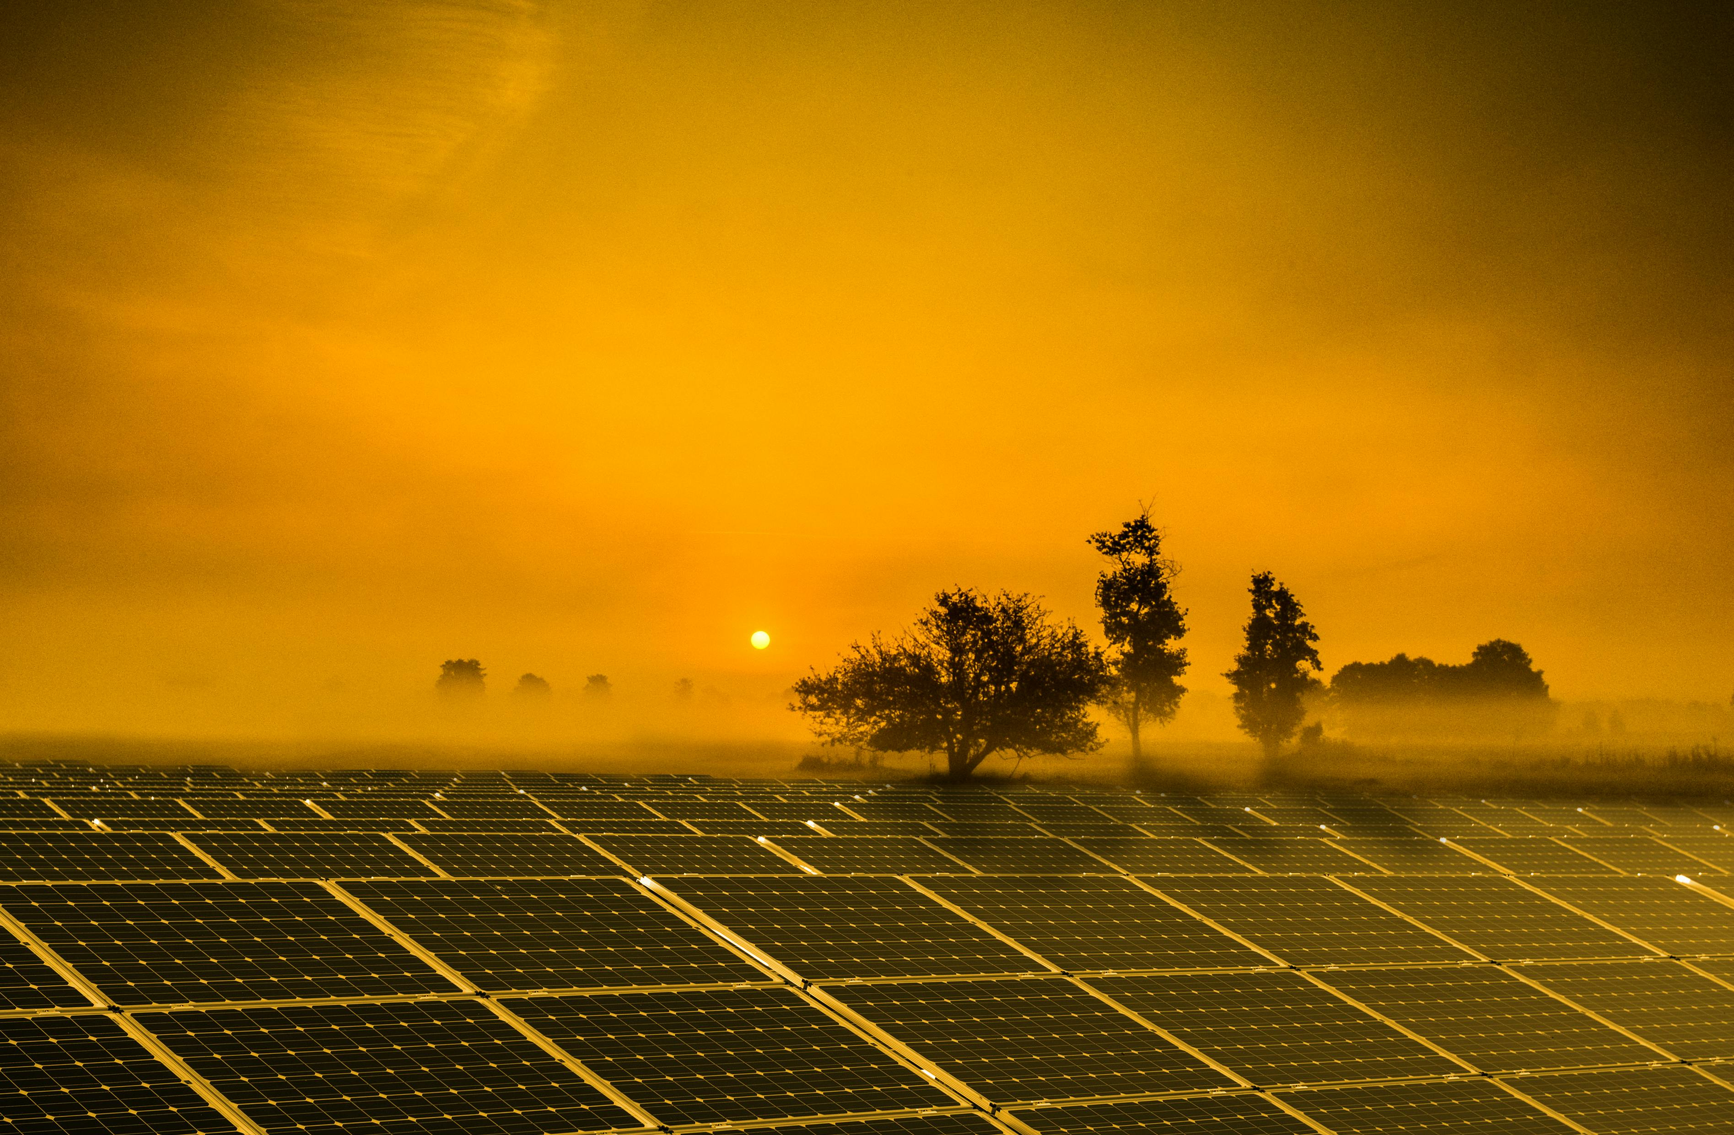
La narrativa del mundo desarrollado, centrada predominantemente en adoptar tecnologías de energía limpia y renovable, tiende a eclipsar los desafíos distintos enfrentados por países que no están tan avanzados en este camino.
transición
ENERGÉTICA

Slide 7
transición
ENERGÉTICA
Punto crucial de la discusión:
¡NO EXISTE UNA SOLUCIÓN ÚNICA PARA TODOS!

Slide 8
transición
ENERGÉTICA
Objetivo final: cambio completo a fuentes renovables.
¡No podemos olvidar los pasos intermedios, pues no solo son inevitables sino también necesarios!

Slide 9
transición
ENERGÉTICA
SITUACIÓN EM LATINOAMERICA:
Cerca de 90 millones de personas en condiciones de pobreza energética.
Las consecuencias de la quema de la leña son muchas, especialmente para la salud de mujeres y niños.
La disparidad económica implica en la necesidad de enfoques flexibles y adaptables a las realidades locales.

Slide 10
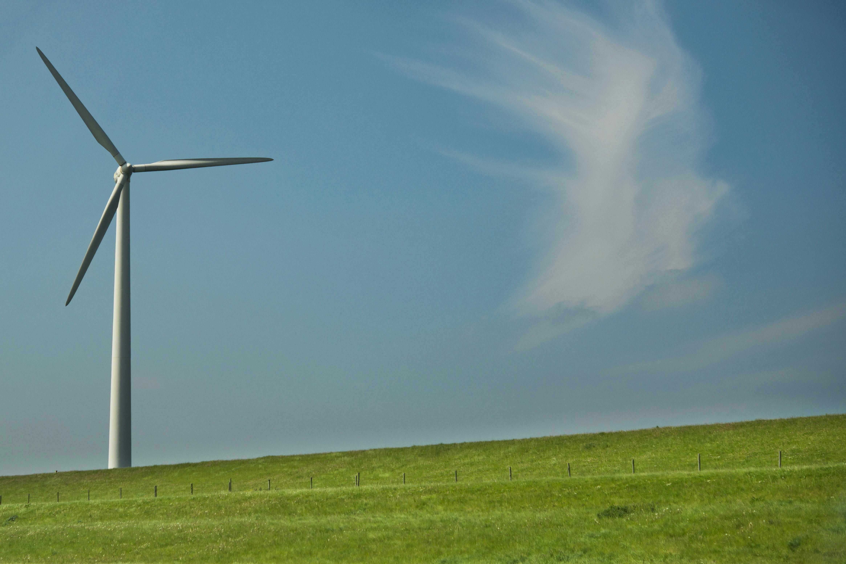
¿Qué hace que un combustible sea adecuado para la transición energética?

Slide 11
transición
ENERGÉTICA
Combustible adecuado:
Características que lo hacen una opción viable y eficaz en la búsqueda de una matriz energética más sostenible e inclusiva.

Slide 12
¿Qué características son estas?
1- ambientalmente amigable;
2 - ampliamente disponible y ser accesible para todos los estratos sociales;
3 - seguro para su almacenamiento, manejo y uso;
4 - alta eficiencia energética;
5 – adaptable a una variedad de usos y aplicaciones; y
6 - económicamente viable.
combustible
IDEAL

Slide 13

GLP
Opción ideal para impulsar la transición energética en América Latina, especialmente en áreas rurales.
Su limpieza, accesibilidad, seguridad, portabilidad, capilaridad y versatilidad lo posicionan como una opción viable y eficaz para reducir la dependencia de los combustibles fósiles y promover una matriz energética más sostenible e inclusiva.
combustible
IDEAL

Slide 14
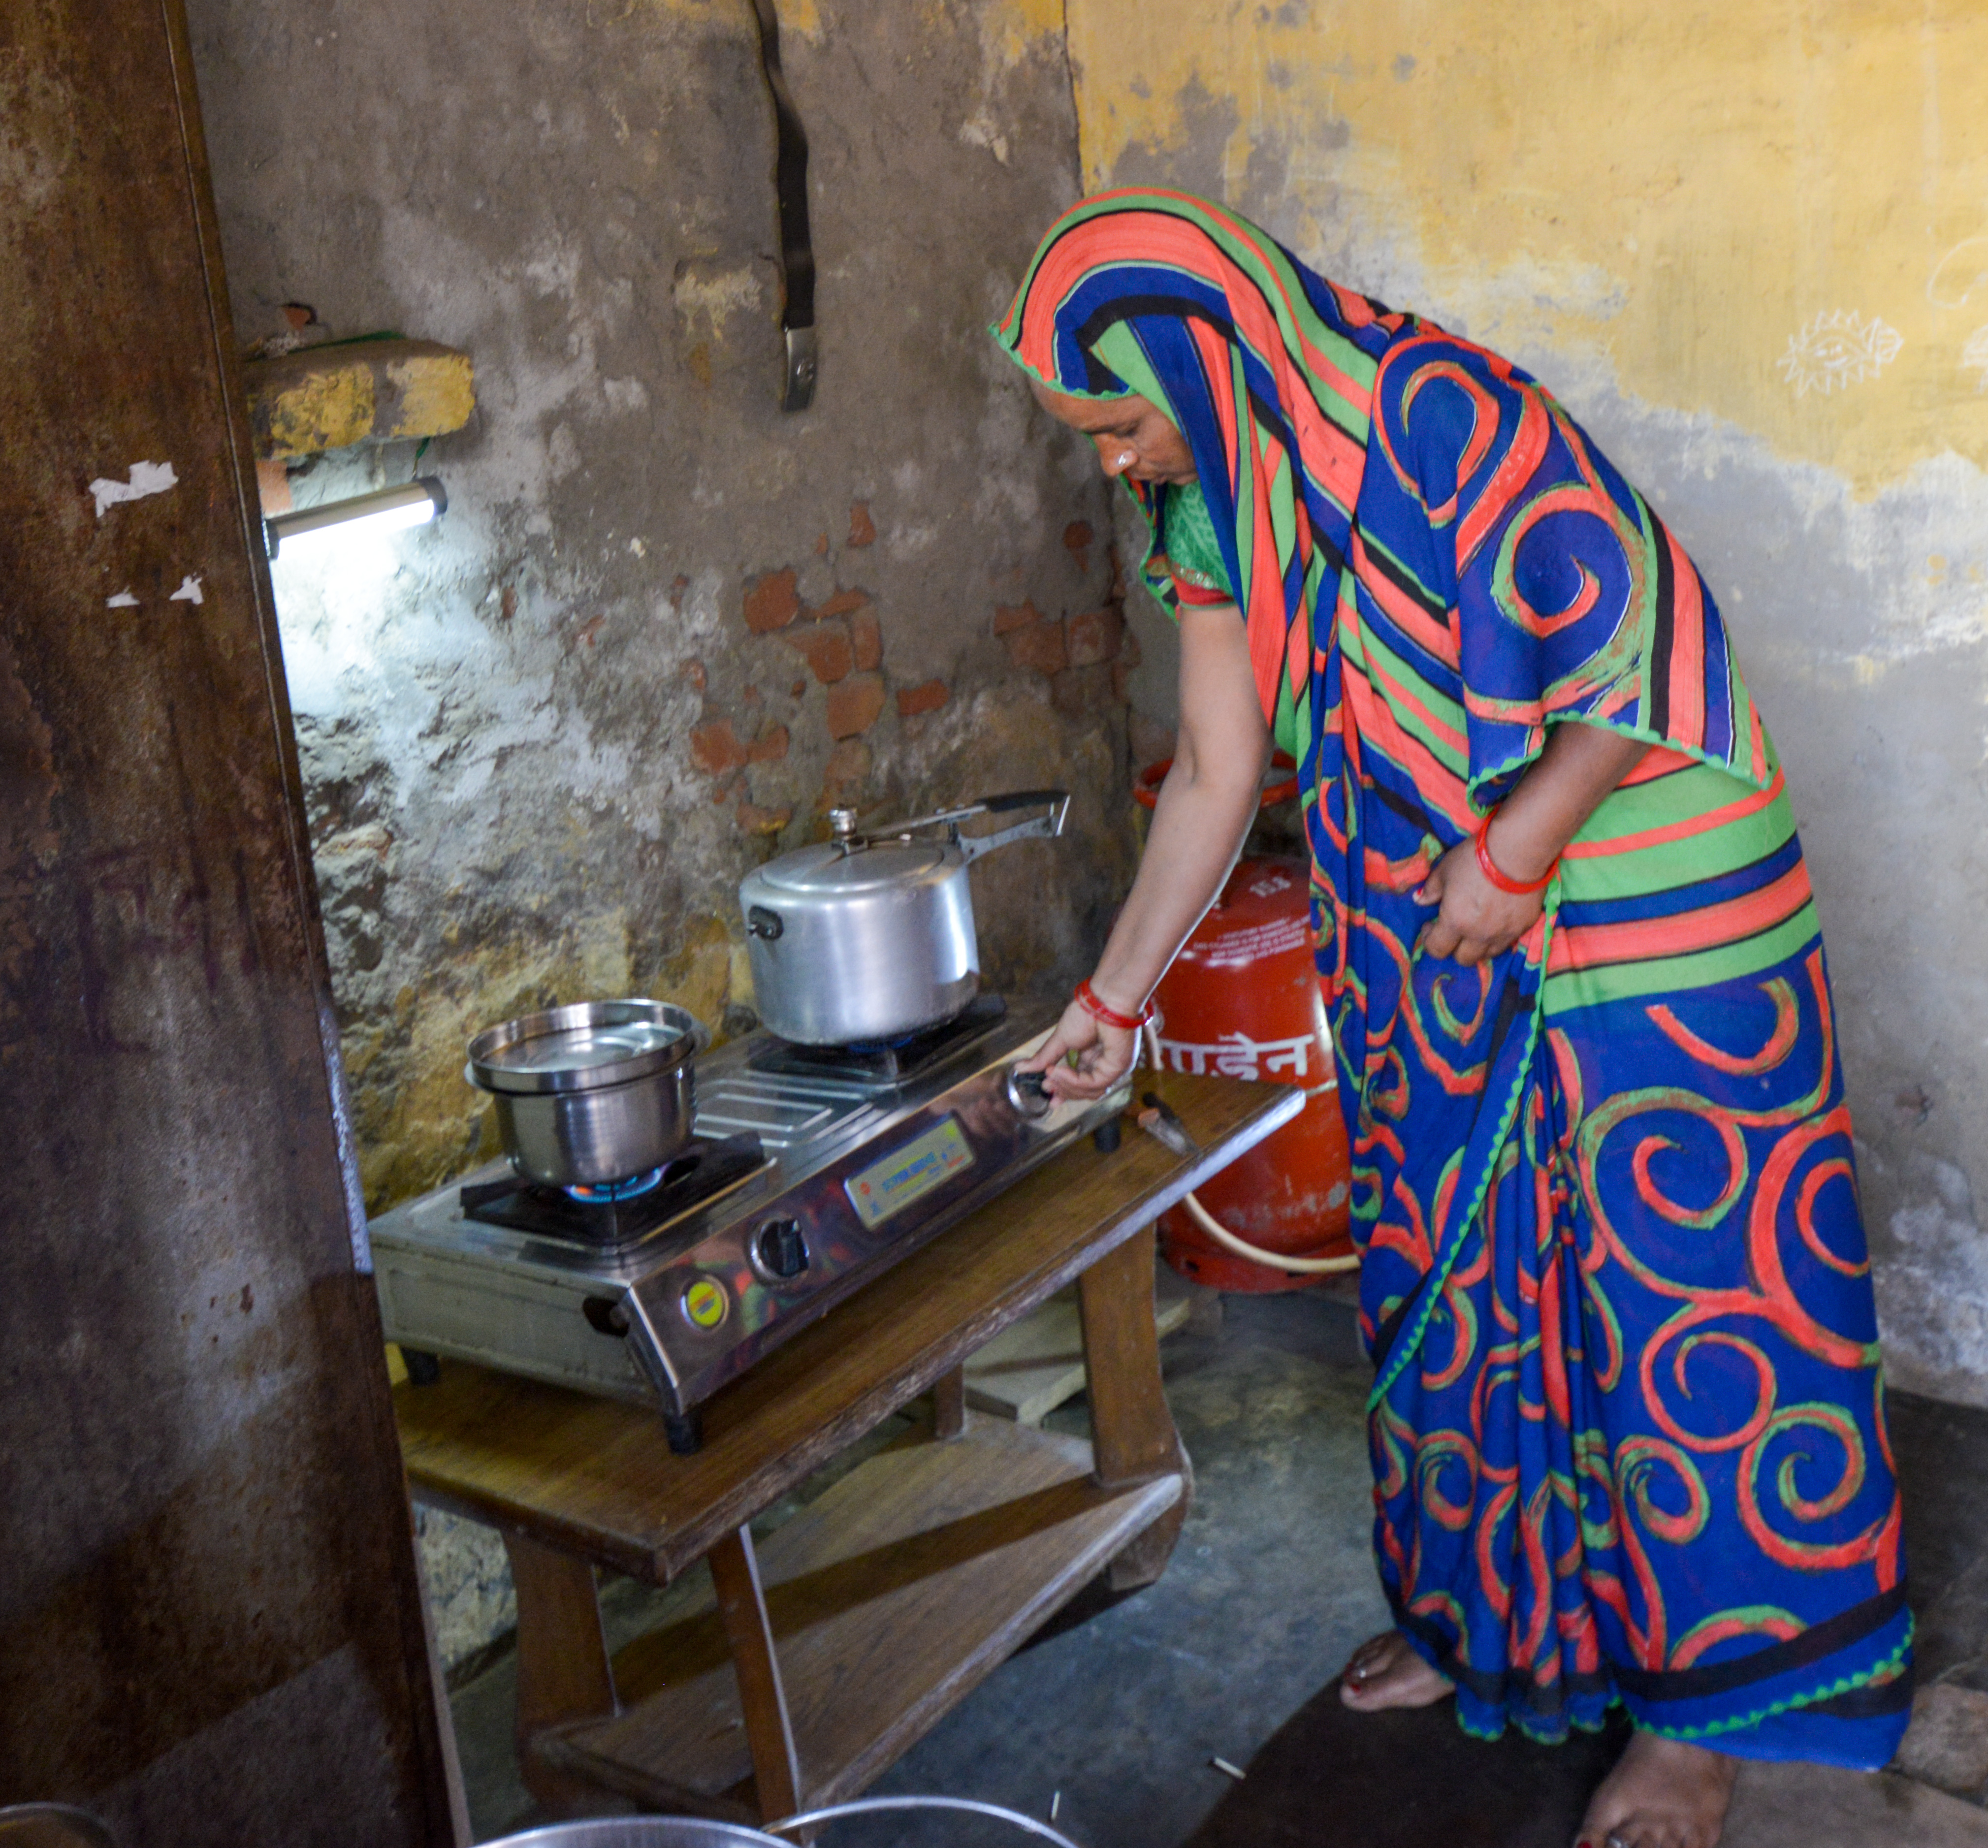
GLP
combustible
IDEAL

Slide 15
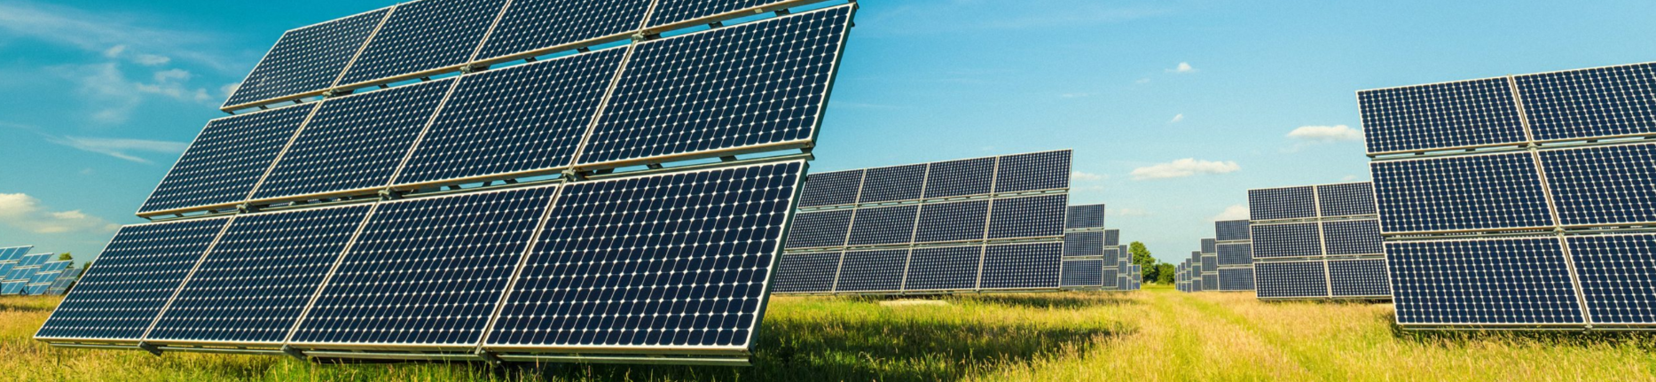
Una transición energética precipitada, sin considerar estas realidades, podría resultar en retrocesos significativos, con el aumento en el uso de leña debido al encarecimiento de fuentes de energía intermedias como el gas LP y gas natural.

Slide 16
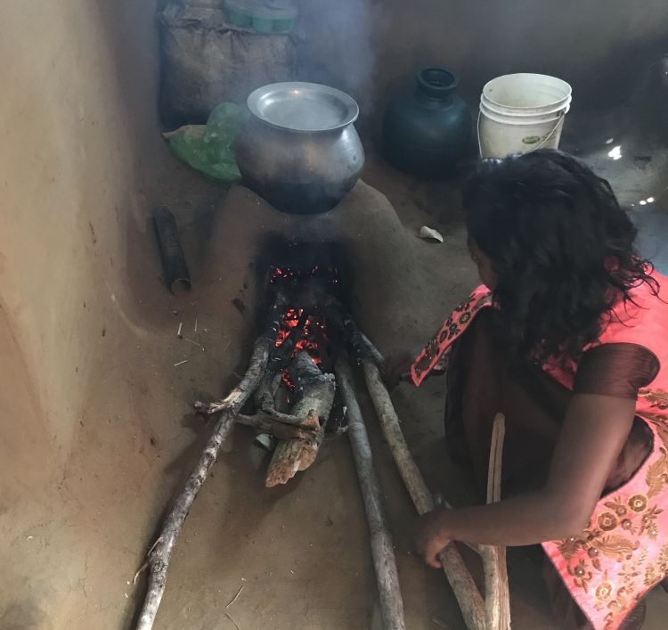
La parte más vulnerable de la población, al quedarse atrás, regresa al consumo de fuentes de energía inadecuadas, contaminantes y extremadamente perjudiciales para la salud, afectando especialmente a mujeres y niños.

Slide 17
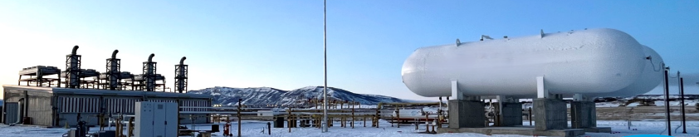
Es imperativo considerar los pasos intermedios en este camino hacia la sostenibilidad energética, y el GLP, al ser confiable, seguro, altamente portátil, con infraestructura que proporciona una capilaridad única, permitiendo llegar a los lugares más remotos de América Latina sin la necesidad de grandes inversiones, debe, sin ninguna duda, estar entre los combustibles de la transición energética.

Slide 18
RESUMEN:
¡No existe una solución única!
Debemos adoptar un enfoque inclusivo, aprovechando todos los recursos energéticos disponibles y garantizando una transición justa y eficaz.
La transición energética en América Latina pasa, obligatoriamente, por el GLP, una vez que la pobreza energética es un problema real.
Mentalidad de inclusión y pragmatismo, reconociendo la complejidad de las realidades locales y adoptando soluciones adaptables y sostenibles a largo plazo.
transición
ENERGÉTICA

Slide 19

Aunque el objetivo de lograr un futuro energético sostenible y más limpio es común, los caminos hacia la transición energética son diversos y complejos.
Debemos reconocer y respetar la complejidad de las realidades locales, adoptando soluciones adaptables y sostenibles a largo plazo.
Solo así podremos construir un futuro energético más justo y resiliente para todos.

Slide 20





GLP en la Transición Energética
3er. Summit Internacional de GLP
Agremgas
Fabrício Duarte
Director Ejecutivo
+55 21 3078-2850
+55 21 97153-3311
fabricio@aiglp.org
www.aiglp.org
¡MUCHAS GRACIAS!
Junio 2024

